Slide 1


Slide 2

Kiusaaminen jättää jäljen
Koululuokka, harrastusryhmä tai muu yhteisö, jossa on kiusaamista, on kaikille sen jäsenille epävarmuutta ja pelkoa herättävä ympäristö.
Kiusaaminen loppuisi, jos enemmistö vastustaisi sitä näkyvästi ja äänekkäästi, ja kiusaamisesta puhuttaisiin avoimesti ääneen.
Hiljaisuuden vaikutuksesta kiusaaminen jatkuu. Älä ole hiljaa.

Slide 3

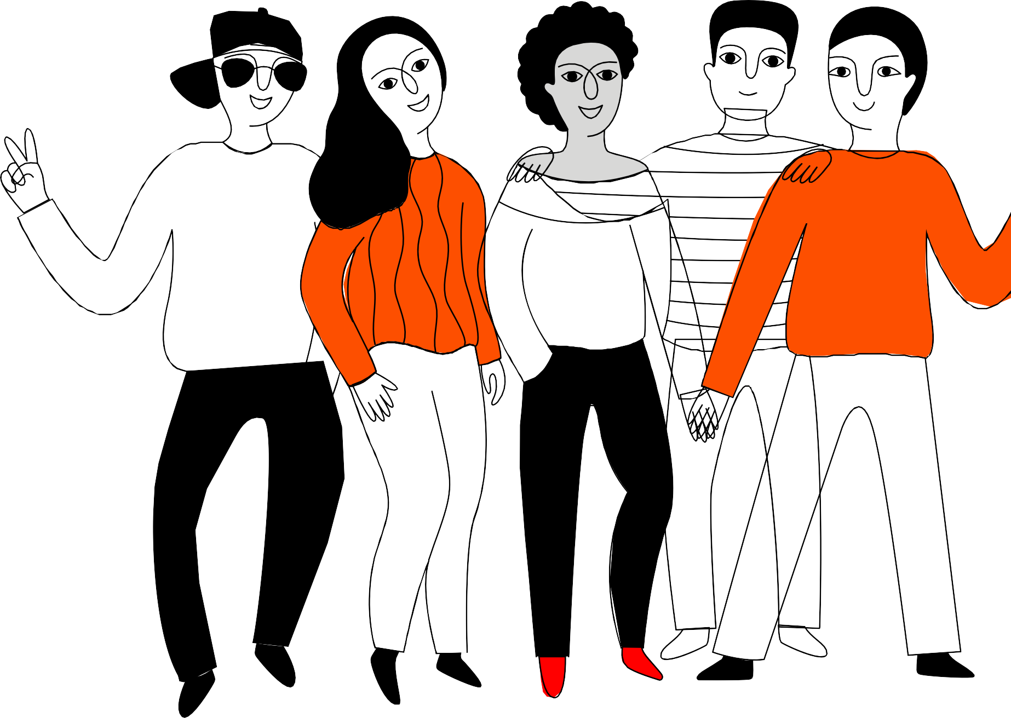
Ryhmäpaine ja klikkiytyminen
Jokaisella on tarve kuulua ryhmään ja kokea itsensä merkitykselliseksi.
Kaikki kokevat joskus ryhmäpainetta. Ryhmäpaine ohjaa toimintaamme, vaikka emme aina tiedosta sitä.
Klikkiytyminen tuo ryhmään kuuluville turvallisuuden tunnetta. Voimakas klikkiytyminen ja hyväksytyksi tulemisen tarve lisäävät todennäköisyyttä kokea
klikin ulkopuoliset uhkina tai vastustajina.

Slide 4
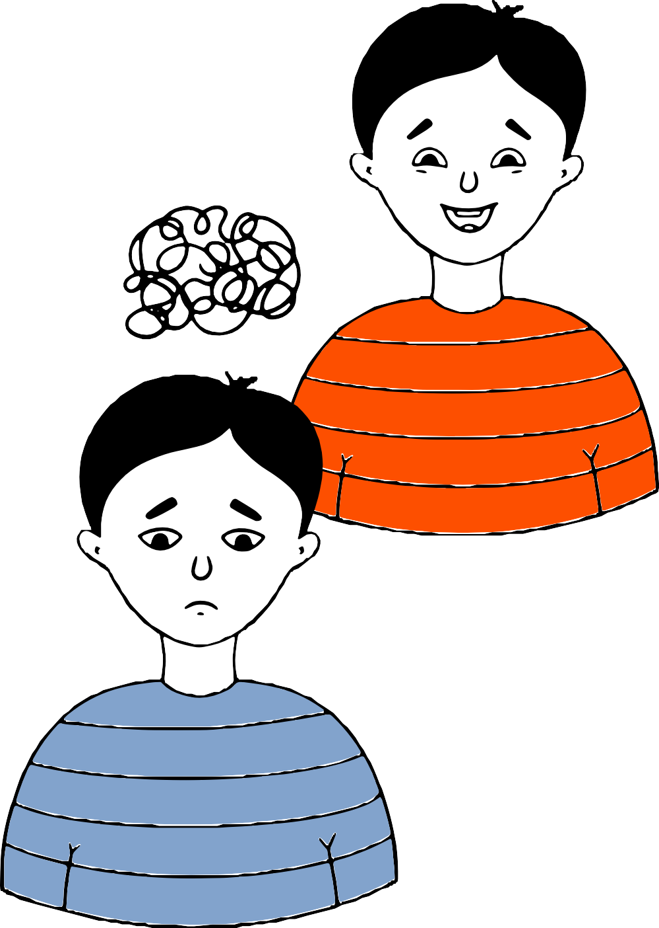
Positiivista vai negatiivista ryhmäpainetta?
Positiivinen ryhmäpaine: Ryhmä kannustaa ja rohkaisee jäseniään hyviin suorituksiin. Ryhmäpaine toimii kiusaamista ennaltaehkäiseväs- ti, kun ryhmän jäsenet eivät hyväksy keneenkään sen jäseneen koh- distuvaa loukkaavaa käytöstä tai ulos sulkemista.
Negatiivinen ryhmäpaine: Ryhmän jäsenet tekevät asioita, joita he eivät ehkä muuten tekisi. Ryhmäpainetta voi olla vaikea vastustaa, jos pelkää itse joutuvansa ryhmän ulkopuolelle tai kiusatuksi. Ryhmän jä- sen saattaa muuttaa käytöstään, toimia väärin
tai vastoin omia periaatteitaan.

Slide 5
Erilaiset roolit ryhmässä
Ryhmässä rooli tarkoittaa sellaista ryhmän jäsenen käyttäytymistä tai tapaa osallistua, jota muut häneltä odottavat.
Missä roolissa sinä olet koulussa ja vapaa- ajalla? Onko sinulla monta erilaista roolia?
Roolit syntyvät ryhmän keskinäisessä vuoro- vaikutuksessa: jokaiselle ryhmän jäsenelle kehittyy rooli tai rooleja.
Missä roolissa sinä haluaisit olla?
Roolit voivat olla pysyviä tai vaihdella tilanteen mukaan. Niistä voi olla vaikea päästä eroon, vaikka haluaisikin.
Toimitko kuten sinun odotetaan toimivan vai toimitko kuten itse haluat?

Slide 6

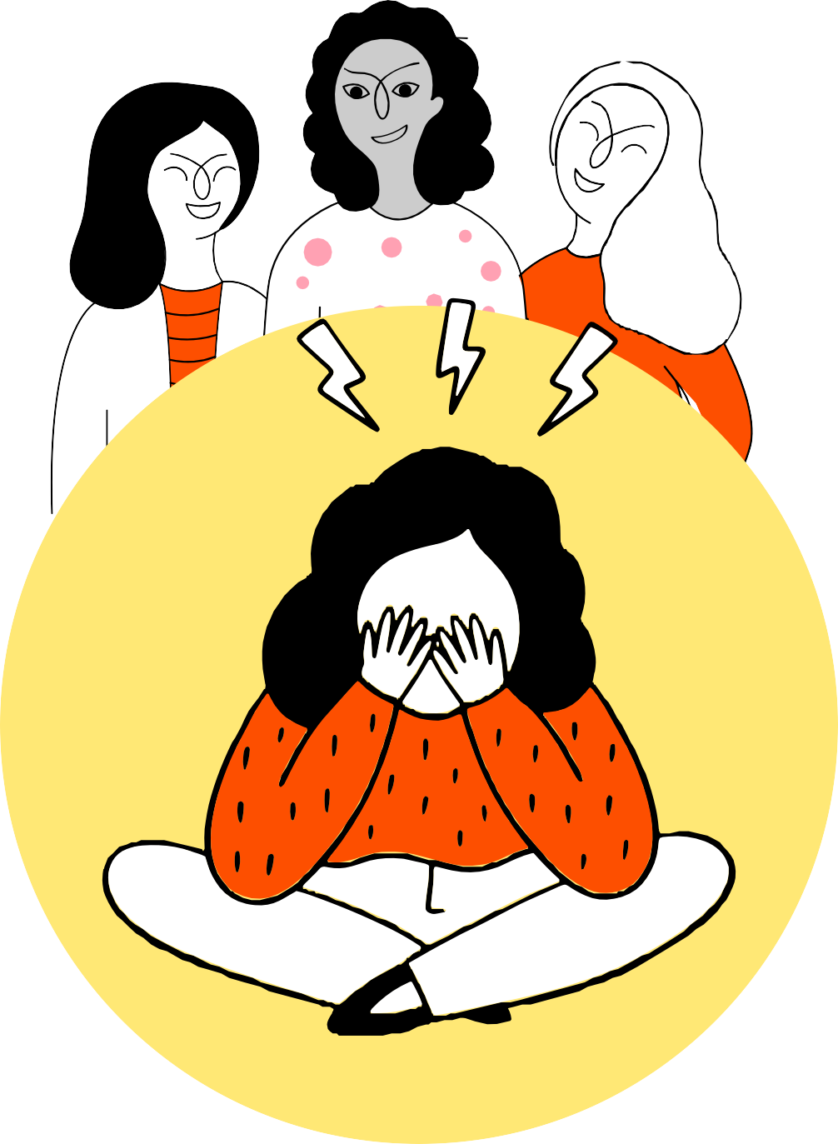
Roolit kiusaamistilanteessa
Kiusattu voi olla kuka tahansa.
Kiusaaja aloittaa kiusaamisen ja saattaa yllyttää tai painostaa muita mukaan kiusaamiseen.
Kiusaajan apuri on mukana tilanteessa avustajana. Joissakin tilanteissa apuri hoitaa ”likaisen työn” eli kiusaaja itse pysyttelee kiusaamistilanteessa taustalla.
Kiusatun puolustaja asettuu kiusatun puolelle tai tueksi ja yrittää saada muita lopettamaan kiusaamisen.
Puolustajan rooli on tärkeä ja vaatii paljon rohkeutta.

Slide 7
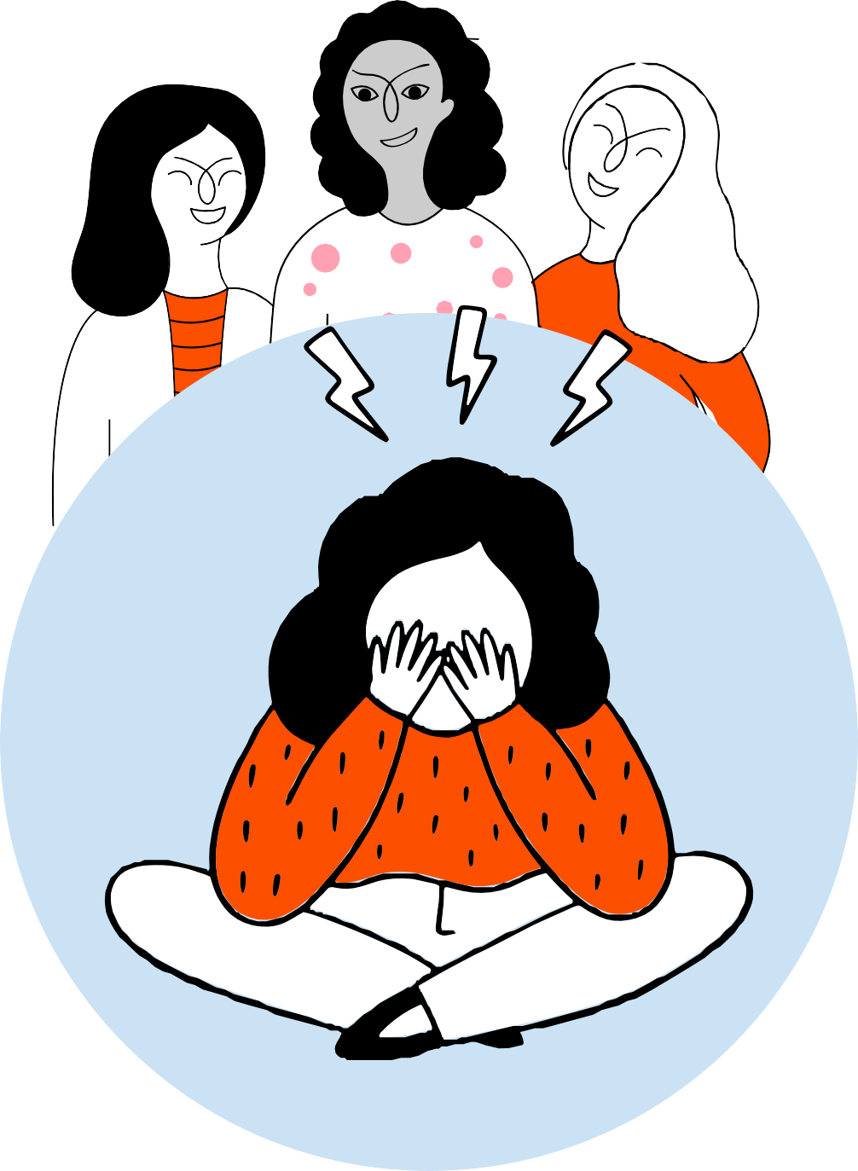
Roolit kiusaamistilanteessa
Vahvistaja antaa myönteistä palautetta kiusaajalle esimerkiksi nauramalla, kannustamalla, kommentoimalla tai tulemalla katsomaan tilannetta lähempää.
Sivustaseuraaja eli hiljainen todistaja näkee kiusaamistilanteen, mutta hän ei uskalla tai halua puuttua siihen, ja siten hyväksyy toiminnallaan kiusaamisen. Hän saattaa pelätä joutuvansa itse kiusatuksi. Hiljaisilla todistajilla on suuri merkitys kiusaamisen jatkumisen kannalta.
Ulkopuolinen pysyy sivummalla, eikä kiinnitä huomiota kiusaamistilanteeseen – hän ei ehkä edes näe sitä.
Vahvistajien ja sivustaseuraajien toiminta mahdollistaa kiusaamisen ja ylläpitää sitä.

Slide 8
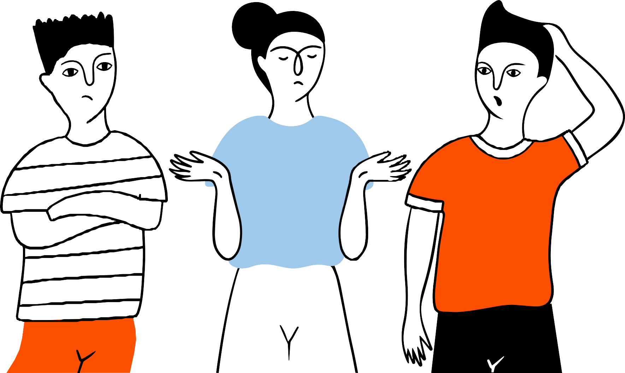
Hiljainen kiusaaminen
Kiusaamiseen ei tarvita sanoja.
Kiusaaminen ei aina ole helposti havaitta- vaa ja näkyvää.
Eleet, ilmeet ja kehonkieli kertovat ryhmän jäsenten välisistä suhteista ja asenteista muita ihmisiä kohtaan.
Hiljainen kiusaaminen tapahtuu yleensä aikuisilta piilossa erilaisten eleiden ja ilmeiden avulla.
Hiljaista kiusaamista ovat esimerkiksi takana tai edessäpäin väärille asioille nauraminen tai hymyily, erilaiset äänensävyt ja painotukset, matkiminen, silmien pyörittely, huokailu, selän kääntäminen ja huomiotta jättäminen.

Slide 9

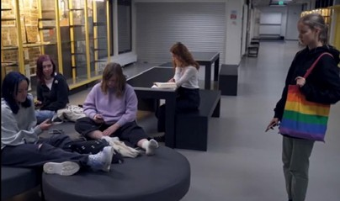

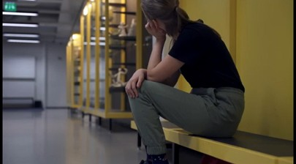
Ryhmästä ulossulkeminen
Millä tavoin ryhmä videolla viestitti,
että yksi nuorista ei ole tervetullut?
Miten ryhmäpaine
näkyi tilanteessa?
Millaiset valtasuhteet
ryhmässä oli?
Olisiko joku voinut tässä tilanteessa toimia toisin?
Miten? Olisiko se muuttanut tilannetta?
Kuka tai mikä asia olisi voinut auttaa ulkopuolelle jätettyä nuorta?
Miltä ulkopuolelle jätetystä nuoresta tuntui? Miltä ulkopuolelle jättäneistä nuorista tuntui?

Slide 10


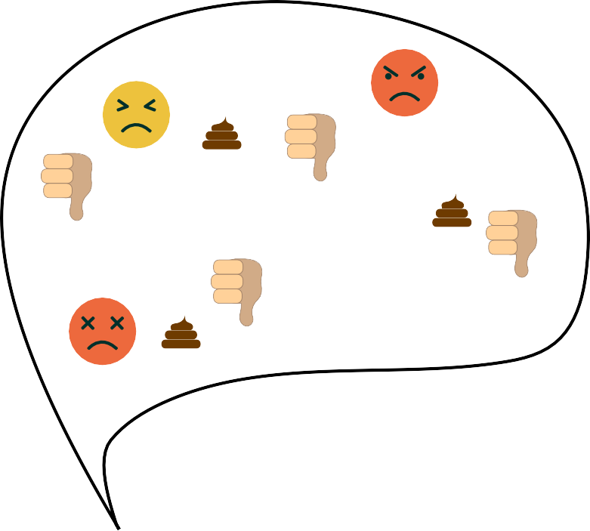
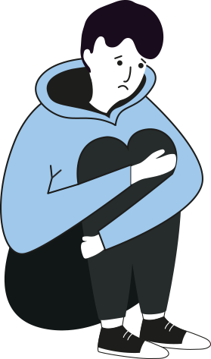
Sanat, emojit ja tykkäykset voivat satuttaa
Kiusaaminen voi alkaa netissä ja siirtyä sieltä reaalimaailmaan, tai toisinpäin.
RUMA
LOL
Kynnys osallistua kiusaamiseen netissä on matala: kiusaamiseen on helppo mennä mukaan esimerkiksi tykkäyksillä tai emojeita käyttäen.
TYHMÄ
IDIOOTTI
Sanoilla on helppo satuttaa, kun toisen pahaa mieltä ei näe. Myötätuntoa kiusattua kohtaan ei synny samalla tavalla kuin kasvotusten.
Netissä tapahtuva kiusaaminen on kohteeksi joutuneelle vähintään yhtä haitallista ja vakavaa kuin muukin kiusaaminen. Se voi olla syvästi traumatisoivaa.

Slide 11




Toisen määritteleminen ja leimaaminen
Kiusatun mustamaalaaminen ja kiusatulle leimojen antaminen ovat kiusaamisen tapoja, joilla saadaan kiusattu erottumaan joukosta kielteisellä tavalla.
Leimaaminen voi olla esimerkiksi toisen ivaamista ja nimittelyä ulkonäköön, puhetapaan, seksuaaliseen suuntautumiseen tai miellettyyn erilaisuuteen liittyen.
Kiusaamisen jatkuessa, leima alkaa vaikuttaa kielteisesti kiusatun identiteettiin, minäkuvaan ja itsetuntoon. Kiusattu alkaa lopulta uskoa, että se mitä hänestä sanotaan, onkin totta.

Slide 12

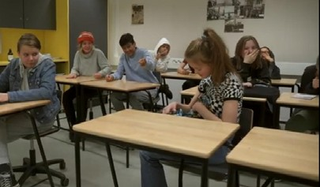
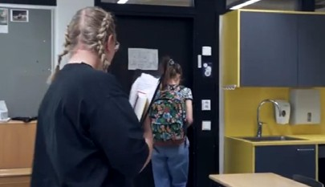
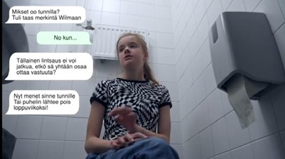
Kuka puuttuisi kiusaamiseen?
Mitä videon tilanteessa tapahtui?
Millaisia erilaisia rooleja tunnistit?
Olisiko joku voinut tässä tilanteessa toimia toisin?
Miten se olisi voinut muuttaa tilannetta?
Mikä tai kuka olisi voinut auttaa videon nuorta?
Kenelle voisi kertoa kiusaamisesta?
Miten rohkaistua kertomaan siitä?

Slide 13


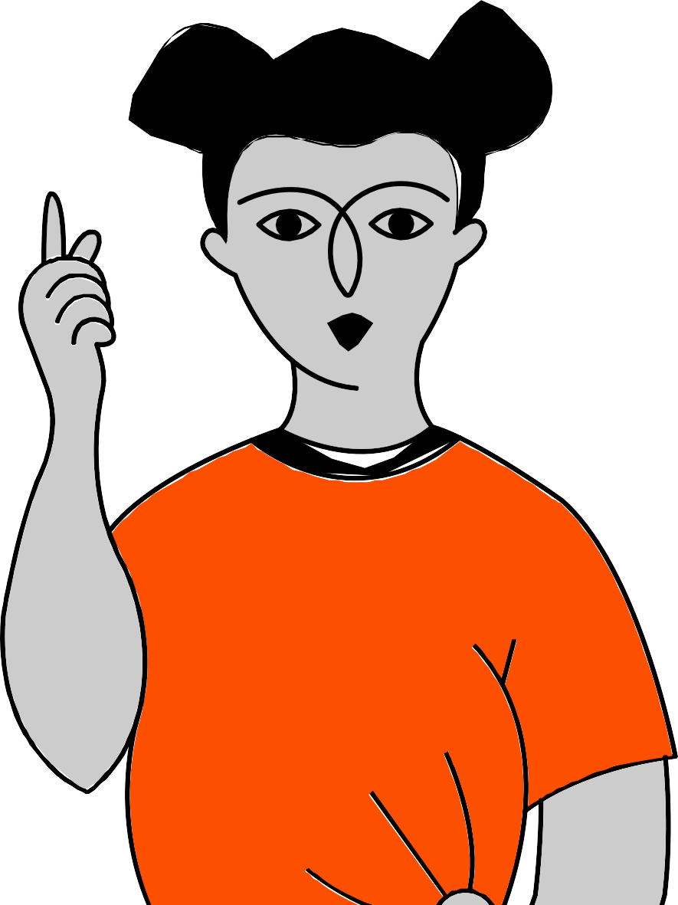
Miten kiusattua voi auttaa?
Mikä olisi sinun tapasi auttaa kiusatuksi joutunutta?
Juttele hänelle, istu viereen ja vietä aikaa hänen kanssaan.
Lähetä hänelle rohkaisevia viestejä.
Auta häntä pääsemään pois kiusaamistilanteesta. Pyydä henkilöä tai henkilöitä lopettamaan kiusaaminen.
Huomioi hänet, esimerkiksi moikkaamalla tai pyytämällä mukaan. Puhu hänestä positiiviseen ja kivaan sävyyn muille.

Slide 14


Miten toimia kiusaajan kanssa, jos haluat vaikuttaa tilanteeseen myönteisesti?
Pohdi, onko parasta puhua kiusaajan kanssa kahden kesken vai muiden kuullen.
Kerro kiusaajalle, ettet hyväksy hänen toimintaansa, mutta älä tuomitse häntä ihmisenä.
Nosta kiusaajan hyvät ominaisuudet esille ja vetoa niihin.
Keskustele kiusaajan kanssa siitä, mitä seurauksia hänelle itselleen ja kiusatulle hänen toiminnastaan voi tulla.
Mitä seurauksia kiusatulle ja kiusaajalle voi tulla?

Slide 15
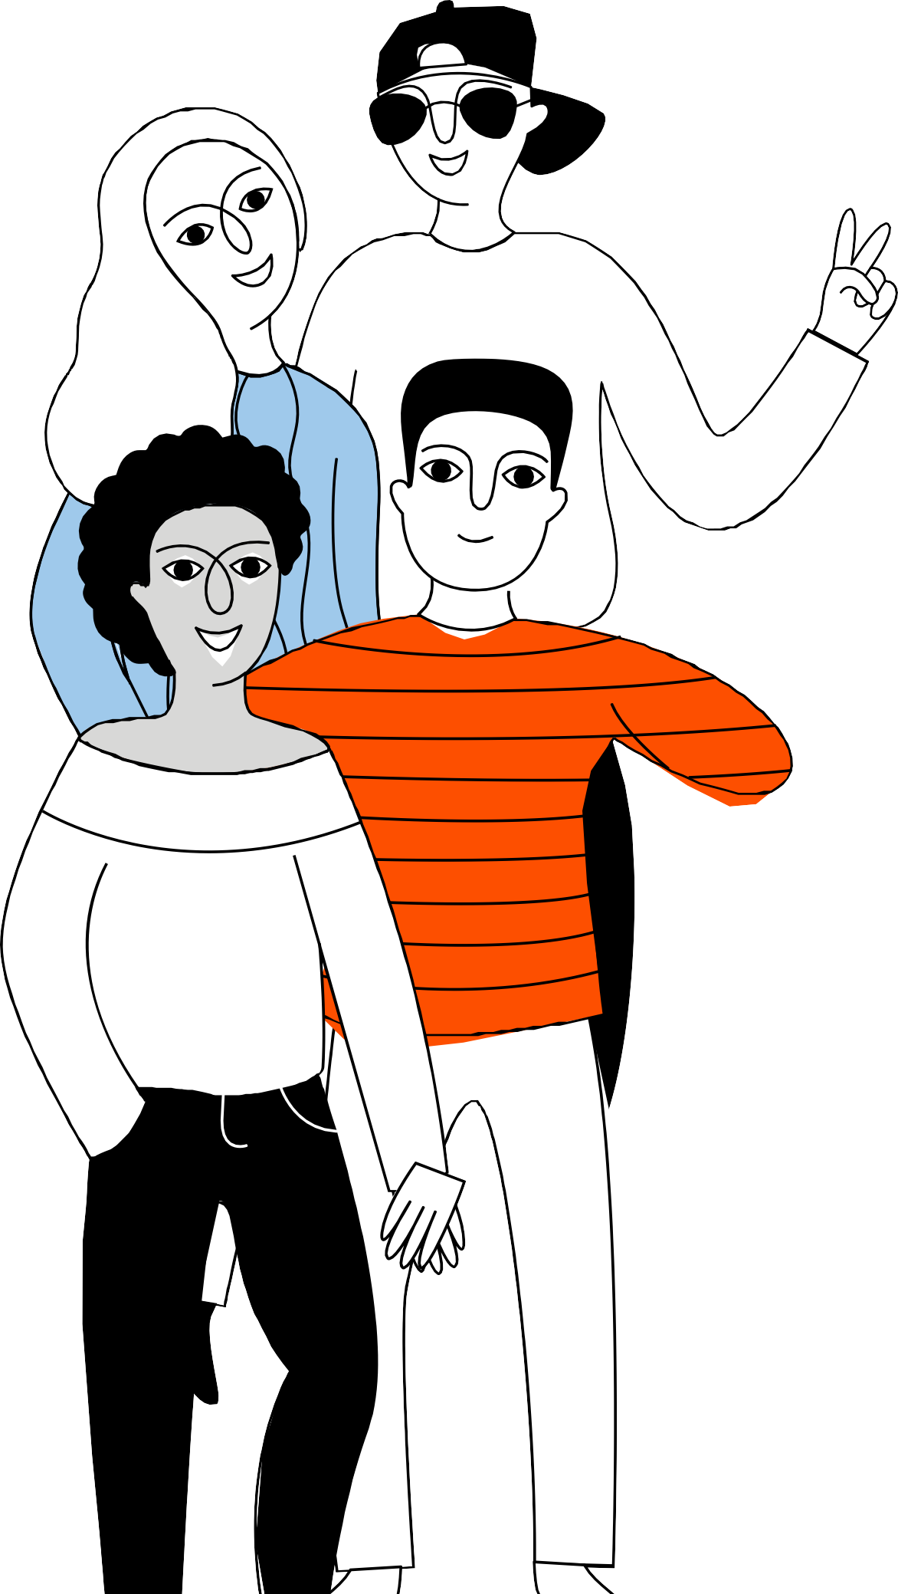
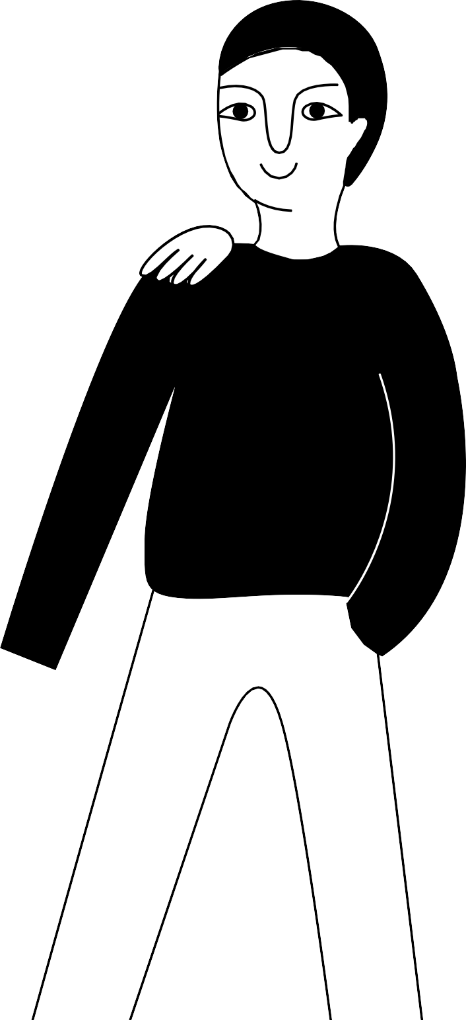



Minkä jäljen sinä jätät?

